Slide 1
Study on Analysis of Program Collection for Classifying and Understanding Relations
井上研究室
神田 哲也

Slide 2
プログラム群の形成
ソフトウェアの増大
目的に応じてプログラム群を形成
あるプログラムのバージョン違い、ブランチ違い
特定環境向けのプログラム集合
Google Play, App Store
OSと関連するプログラム群
Linuxディストリビューション
ソフトウェア開発用ライブラリの集合
Maven リポジトリ、RubyGems

Slide 3
プログラム群の管理
ソフトウェアはすぐ陳腐化する
「価値のある」集合であるための整備
収録数を増やす
最新版を収録する
互換性を保つ・依存関係を自動で解決する
プログラム群の課題： 品質を維持しつつ発展させられるか

Slide 4
プログラム群の維持問題の例
例：ソフトウェアプロダクト集合の管理
増大する派生製品のバージョン管理
よりよい管理手法（プロダクトラインへなど） への移行
例：ライブラリ集合のバージョン問題
最新版にすることでの脆弱性への対応
最新版にすることでの他のライブラリとの 互換性問題

Slide 5
本研究のテーマ
プログラム群：ある目的で形成された →何らかの隠れた特性・相互の関係があるはず
プログラム群の特性の解析
特性を利用したより細部に至る解析が可能になる
プログラム群の維持・発展に役立つ
本研究では特にプログラム群のコード解析を行う
個々のプログラムではなく、集合として分析することでわかる特性はないか

Slide 6
調査したプログラム群
時系列をともなったプログラム群 ：あるプログラムの過去のバージョンや派生 プログラムを含む
進化履歴の近似
プログラム群のスナップショット ：ある時点で提供されているプログラムの集合
Androidアプリケーションの機能抽出
ライブラリ集合内の重複検出
ライブラリ集合間の識別子定義の比較

Slide 7
論文構成
１章 まえがき
２章 ソフトウェアのソースコードからの ２章 進化履歴の近似再現
３章 Androidアプリケーションの ３章 ソースコードからの半自動機能抽出
４章 ライブラリ集合内の隠れた重複の調査
５章 ライブラリ集合の識別子定義の比較
６章 まとめ

Slide 8
ソフトウェアのソースコードからの ２章 進化履歴の近似再現
２章

Slide 9
“Clone-and-own” アプローチ [1]
既存の製品をコピーして新しい製品を作る
...
コピーおよび変更
コピーおよび変更
...
分岐
コピーおよび変更
[1] Rubin et al. “Managing forked product variants” SPLC 2012.
Notes:
When developing a new software product,
clone-and-own approach is one of the popular tech.
In this figure, each box represents each product.
the original product is copied
and modified to the new version with new features,
copied and modified again to the next version,
or, sometimes developers need product with another feature
so the product would be branched into anther product
which has different feature with original branch.
and
copy and modified again and again, then

Slide 10
ソフトウェアプロダクトラインエンジニアリング
複数の類似するソフトウェアを開発・管理する手法
ソフトウェアを共通性と可変性に分割
共通性：プロダクト間で共通
可変性：個別の要求に応じて開発
新規開発
ソフトウェア1
ソフトウェア2
ソフトウェア3
共通 部品
機能部品A
共通 部品
機能部品B
共通
部品
機能部品C
機能部品C
機能部品D
既存のソフトウェアプロダクトライン(SPL)
製品開発

Slide 11
進化履歴の利用
Clone-and-ownで作られた既存製品群から プロダクトラインへの転換が重要なテーマ
代表的な製品を選び、転換の基礎とする
製品の進化履歴が選択に有用
各分岐の最新版で比較 ・プロダクトライン構築
Nonaka et al. “A preliminary analysis on corrective maintenance for an embedded software product family”
IPSJ SIG Technical Report, 2009.
Notes:
for such a situation,
Software product line engineering is
a well-known approach to efficient maintenance and development of a software product family.
a company already has a large number of products without applying SPLE approach.
and the construction of a software product line from existing products
is a major problem.
developers would compare the source code to extract
information for constructing SPL.
for example, intersection of the source code may explain common features
and differences explain product specific features
but Analyzing a large number of software products is a difficult task for developers

Slide 12
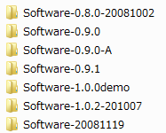
進化履歴の利用できない場面
バージョン管理がなされているとは限らない
バージョン番号だけが残っている
ソースコードだけでどのバージョンかわからない

Slide 13
提案手法：派生関係木
プロダクトの進化の履歴を模した木を構築する
ソースコードのみを用いた解析手法
ソースコード
派生関係木
Notes:
To solve this problem,
We propose the Product Evolution Tree,
We extract an approximation of the evolution history of software products.
We analyze software products using only the source code.

Slide 14
キーアイデア
ソフトウェアが似ている→多くのソースファイルが似ている
:類似度の高いソースファイル
ソフトウェアA
ソフトウェアA
ソフトウェアB
ソフトウェアC
類似度の高いソースファイル:4組
類似度の高いソースファイル:2組
ソフトウェアA-B間のほうがソフトウェアA-C間よりも 似ている（距離が近い）

Slide 15
手法の概要
ファイル間類似度の計算
ソースコードをトークン列に分割し計算
プロダクト間の類似度関数の計算
次頁で説明
木の構築
2.を重みとして類似度関数が大きいものから 全域木を構築
派生方向の計算
派生方向：トークン列が増加する方向
Notes:
Based on the idea, here are 4 steps for constructing product evolution tree.
the first step is file similarity calculation step.
detect similar file pairs.
next, product similarity calculation step
we count the number of similar file pairs
third step is construction of the minimum spanning tree
And finally, evolution direction calculation

Slide 16
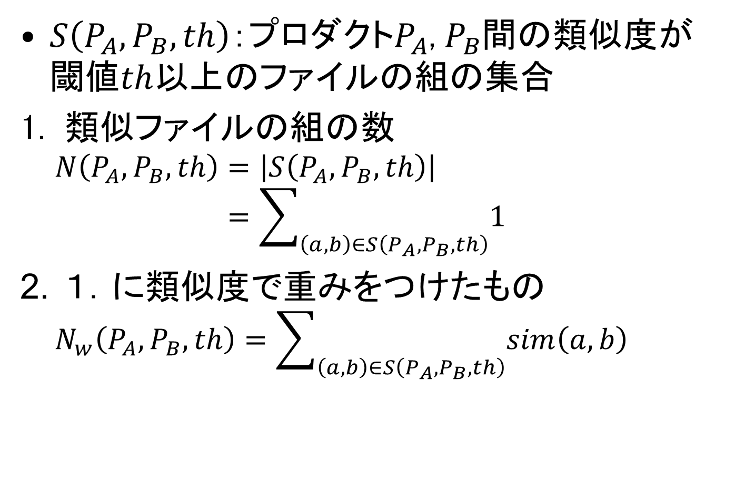
プロダクト間の類似度関数の計算
$S\left(P_{A},P_{B},th\right)$：プロダクト$P_{A}$, $P_{B}$間の類似度が 閾値$th$以上のファイルの組の集合
類似ファイルの組の数
$$N\left(P_{A},P_{B},th\right)=\left|S\left(P_{A},P_{B},th\right)\right| \\ =\sum_{\left(a,b\right)∈S\left(P_{A},P_{B},th\right)}{1}$$
１．に類似度で重みをつけたもの
$$N_{w}\left(P_{A},P_{B},th\right)=\sum_{\left(a,b\right)∈S\left(P_{A},P_{B},th\right)}{sim\left(a,b\right)}$$
Notes:
In Product similarity calculation step,
we calculate cost between products.
we define the cost as the number of similar file pairs.
whose file similarity is not less than the threshold.
in this figure, there are 4 similar file pairs so
the cost value is minus 4.

Slide 17
実験
開発履歴が残っているオープンソースのプロジェクトに対して手法を適用
出力された木と履歴との適合率を計算する
規模・分岐の程度に応じて9種類のデータセットを解析
C：６セット
Java:3セット
類似度の閾値は0.9に設定

Slide 18
データセット
C:６種類
分岐なし
プロジェクト内での分岐
大規模・最近のもののみ・途中のバージョンが欠落
プロジェクトの分離（２種類）
プロジェクトの分離（３種類以上）
Java:３種類
小規模
大規模
特殊な進化（OpenJDK7から6への派生）

Slide 19
適合率
データセット | プロダクト数 | 適合率（重みなし） | 適合率（重み付き）
1.C 分岐なし | 14 | 100% | 100%
2.C 大規模 | 144 | 72.7% | 92.3%
3.C 最近 | 38 | 64.9% | 81.1%
4.C 一部欠落 | 25 | 83.3% | 83.3%
5.C ２つに派生 | 16 | 6.7% | 93.3%
6.C ３つに派生 | 16 | 64.7% | 64.7%
7.Java 小規模 | 37 | 61.1% | 66.7%
8.Java 大規模 | 62 | 72.1% | 75.4%
9.Java 特殊 | 16 | 33.3% | 46.7%

Slide 20
Dataset 6
実際の進化履歴
派生関係木
Based on “bsd-family-tree” in the FreeBSD project
進化履歴の葉にある4製品のうち3製品は派生関係木で再現できた
Notes:
FreeBSD officially has the family-tree of BSD series
so we compared PRET with the family tree.
the result was 52.9% recall.
we can see that 2 of 4 latest versions of the family-tree
are detected by our tool.
also, freebsd series are connected in line,
netbsd series and open bsd series are the same.
there are some misdetections but overview of the tree is
not so far from the family tree.

Slide 21
ケーススタディ
目的：バージョン不明の派生製品が、既知の 製品群のどのバージョンから進化したかを 派生関係木を使って特定する
対象：
既知の製品群：Linuxカーネル（2.6.33～3.1）
バージョン不明の派生製品： Linuxカーネルのgitリポジトリに含まれていた“latest”タグの版 Androidスマートフォン F-05Dのカーネル

Slide 22
派生関係木構築の結果（1/2）
メジャーバージョンと派生関係木を構築

Slide 23
派生関係木構築の結果（2/2）
F-05Dカーネルの周辺
Latestタグの周辺
Gitの履歴上で2.6.39-RC7と2.6.39の間に存在
Makefileに2.6.35.7と記載

Slide 24
２章のまとめ
ソフトウェアプロダクト集合のソースコードから 派生関係木を構築する手法を提案
実験より
本手法により、CとJavaで書かれたオープンソースソフトウェア集合に対し手法を適用し，実際の バージョン履歴と近い派生関係を得られた
ケーススタディより
本手法により、バージョン不明の製品の派生元を特定することができた

Slide 25
ライブラリ集合内の隠れた重複の調査
４章

Slide 26

Javaにおけるライブラリ
Jar(Java ARchive)ファイルはZIP形式でクラスファイルをアーカイブ
Jarファイルの中にもJarファイルを格納可能
THE USEFUL LIBRARY
Java archive
内部の
Jarファイル
Notes:
In the case of Java, library is usually distributed as a Java archive file.
Jar files are built on the zip file format and a jar file can contain another jar file inside.
Of course included jar files also can contain jar file inside.

Slide 27

Jarファイルの重複
Jarファイルに内部に含まれるJarファイル同士が重複している可能性がある
複数のライブラリの利用によって、Jarファイル同士が重複する可能性がある
Java archive
Software
Copy
Notes:
Since a Jar file can contain another jar file inside, they sometimes duplicated
And Jar files in another jar file might cause further duplication
If you copy some jar files into your project, they are possibility of having duplication of jar files in hidden place.

Slide 28
研究の目的
大規模なライブラリ集合において、Jarファイル内にJarファイルを含むものはどれだけか
Jarファイル内部でのJarファイルの重複 は実在するか
Java archive
内部の
Jarファイル
Notes:
The objective of this study is to answer these two questions.
How many jar files in a large software repository contain jar files inside?
Are there any duplication of jar files inside?

Slide 29
定義: Top-level Jar file
リポジトリから利用可能なライブラリとして 含まれるJarファイル
Top-level jar
Notes:
Here, we define two terms.
A top-level jar file is a jar file found in the repository.
They are components that ready to be reused and developer can see and pick up them directly.

Slide 30
定義: Inner Jar file
Top-level Jar file 内部のJarファイル
A.jar (Top-level Jar)
A.jarの Inner Jar files
Notes:
An inner jar file is a jar file that is included in another jar file.
In this figure, here is a top-level A.jar and these three jar files are included in A.jar.
This green jar file contains this red jar file inside, So there are four inner jar files of A.jar

Slide 31
調査
調査項目
Inner Jar file を持つ Top-level Jar file が どれだけ存在するかの調査
ある Top-level Jar file 内での Inner Jar file 同士の重複の有無
対象
Mavenセントラルリポジトリ
Java向けプロジェクト管理ツール「Apache Maven」の デフォルトリポジトリ
多くの有名なライブラリを含んでいる
Notes:
We have an experiment to find how many top-level jar files contain duplicate inner jar files inside
The target is the Maven Central repository,
This is a default repository of Apache Maven and this contains many popular libraries and projects

Slide 32
Inner Jar files
Mavenリポジトリに収録されているTop-level Jarファイルは 599,498 (2013年11月時点)
うち4,747 は内部にJarファイルを含んでいた
 | Inner Jar fileの数
最大値 | 282
平均値 | 13.1
中央値 | 2
最低値 | 1
Inner Jar file を持つ 4,747 個の中での平均値・中央値
(Inner Jar fileが1つのものは 1,833)
Notes:
We found that there are about 6 hundred thousand top-level jar files in the Maven repository and about 5 thousand of them contains jar files inside.
Most of them, about 2 thousand top-level jar files, contain only one jar file.
The largest one has about to 300 inner jar files inside

Slide 33
Jarファイルの再利用
ファイルのハッシュ値で識別した結果、Inner Jar fileは118,361種類
うち 89,054 種類はMavenリポジトリ内に同じものが含まれていた
Maven内のライブラリをいくつか集めるだけで、 新たなソフトウェア内にも重複が存在しうる
Mavenの依存関係とすることで解消できるかも しれない
Notes:
Investigating into the inner jar files, there are about 120 thousand different inner jar files.
In addition, about 90 thousand of inner jar files are found in the Maven Central repository.
This means that many of inner jar files are popular ones and
There is a possibility of causing further duplication in software projects

Slide 34

Inner Jar file の重複 (1/4)
 | Inner Jar file あり | 重複あり |  |  | 重複合計
 |  | 同一 | 異なる | 両方
Top-level Jar fileの数 | 4,747 | 105 | 394 | 30 | 469
同一のバージョン
ファイル名とファイルの ハッシュ値が一致
llibA-1.0.jar
hash:3bf7
llibA-1.0.jar
hash:3bf7
異なるバージョン
バージョン番号を除いた部分の ファイル名が一致
llibB-1.0.jar
llibB-1.2.jar
Notes:
This table shows the duplication of inner jar files.we checked two type of duplication.
the same version of jar files have the same file name and the same file hash of the contents.
The different versions of jar files have the same file name with the exception of version names
as of previous slide, about 5 thousand of top-level jar files contains some inner jar files

Slide 35
Inner Jar file の重複 (2/4)
 | Inner Jar file あり | 重複あり |  |  | 重複合計
 |  | 同一 | 異なる | 両方
Top-level Jar fileの数 | 4,747 | 105 | 394 | 30 | 469
Ver.1
同じライブラリの同一の バージョンを重複して含む
Ver.1
Notes:
about a hundred top-level jar files contain the same version of the same library inside

Slide 36
Inner Jar file の重複 (3/4)
 | Inner Jar file あり | 重複あり |  |  | 重複合計
 |  | 同一 | 異なる | 両方
Top-level Jar fileの数 | 4,747 | 105 | 394 | 30 | 469
Ver.1
同じライブラリの異なるバージョンを重複して含む
Ver.2
Notes:
about 400 top-level jar files contain the different versions of the same library inside

Slide 37
Inner Jar file の重複 (4/4)
 | Inner Jar file あり | 重複あり |  |  | 重複合計
 |  | 同一 | 異なる | 両方
Top-level Jar fileの数 | 4,747 | 105 | 394 | 30 | 469
Ver.1
Ver.1
同じライブラリの同一のバージョン、バージョン違い両方の重複を含む
Ver.2
Notes:
and 30 top-level jar files contain both the same version and the different versions of the same library

Slide 38
4章のまとめ
Mavenリポジトリにおいて、4,747個の Jar ファイルが内部にJarファイルを含んでいた
うち 469 ファイルで内部でのJar ファイルの 重複が見られた
多くのInner Jar file は Maven リポジトリの Top-level Jar fileとしても検出された
Mavenのライブラリを利用することでさらなる重複が発生する可能性がある
Notes:
About 5,000 jar files in the Maven Central Repository contain other jar files in them
About 470 of them contains duplicate libraries.
many of inner jar files are also found as Maven componentrs so there are still possibility of further duplications.

Slide 39
論文のまとめ
プログラム群に対する分類と関係性の理解のため、以下の解析を提案・実行した
時系列をともなったプログラム群
ソースコードからの進化履歴の近似
プログラム群のスナップショット
Androidアプリケーションの機能抽出
ライブラリ集合内の重複検出
ライブラリ集合間の識別子定義の比較

Slide 40
研究の発展への展望
近似したプロダクトの進化履歴を用いた プロダクトライン構築の支援
ライブラリの重複による実際の危険性の調査
プログラム群に対する、識別子定義の傾向を利用した高速なコード解析
プログラム群のコード解析結果とその他の リポジトリマイニング技術との融合

